Slide 1
Egyenirányitók
Készítő: Csík Zoltán
Dátum:Dunaújváros.2011.09.20

Slide 2

Bevezetés
Lényegét tekintve az egyenirányítók, váltóáramot pulzáló egyenárammá alakítanak. Az egyenirányítók félvezetőkből épülnek fel. Egyenirányítókat sok helyen alkalmaznak, mivel integrált áramkörök csakis egyenárammal működnek. A hálózati feszültség nálunk 230V 50Hz azaz színuszos váltóáram. Hogy ebből mi pl. 12V-os egyenáramot tudjunk előállítani, egy hálózati transzformátorra, egyenirányítóra, és pufferelésre, simításra van szükség. Hogy mit miért, azt a cikk során megtudod.
A leggyakoribb egyenirányító kapcsolások:
Egyutas egyenirányítás
Kétutas-, ill. központi leágazású egyenirányítás
Hidas egyenirányítás, GRAETZ-kapcsolás.
Félvezetők:
Normál Silícium diódák
Kontaktrelés egyenirányítók (erős áramhoz)
Higanygőzös egyenirányítók (magas feszültséghez)
Csöves egyenirányítók (régebben alkalmazott egyenirányítás).

Slide 3
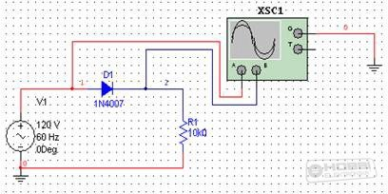
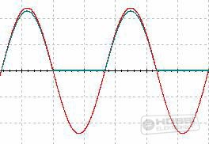
Egyutas egyenirányítás
A kapcsolás mindössze egyetlen félvezetőt, egyetlen diódát igényel. Egy dióda egy PN-átmenetből épül fel. Ha a dióda anódjára pozitív tápfeszültséget adunk, a katódjára negatívat, vezető állapotba kerül. Így a szinuszos váltóáram pozitív fél hulláma "átjut" a diódán. Ha a negatív fél hullám jön, a dióda zár.
Ezen a dia grammon (a-tengelyen az idő [ t ], y-on a feszültség [ U ]) pirossal a szinuszos váltóáramot láthatjuk, kékes-zölddel pedig az egyenirányított lüktető egyenáramot. A szinusz negatív hullámai nem jutnak át a diódán.
Látható a diódán eső feszültség, 0,5-0,7V (Schottky-diódákon kevesebb feszültség esik)
Ahhoz, hogy egy ilyen lüktető egyenáramot fel tudjunk használni, simítani, pufferelni kell. Ez kondenzátorok párhuzamos csatlakoztatásával

Slide 4
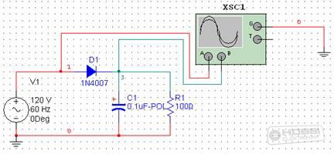
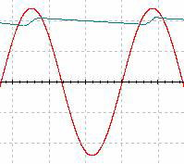
Így néz ki egy egyutas egyenirányító kapcsolás, kondenzátorral:
Minél nagyobb a kondenzátor kapacitása, ill. minél kisebb a terhelés (felhasználó ellenállása nagyobb) annál kisebb a brumm-feszül stég. Ez az egyenirányított, és simított egyenáram megmaradt hullámosság árát írja le. Természetesen ez nem kívánt jelenség.
Egyutas egyenirányítókat nem használnak sok helyen, ugyanis így ideális esetben is csak a bejövő teljesítmény Max. 50%-át lehet hasznosítani.

Slide 5
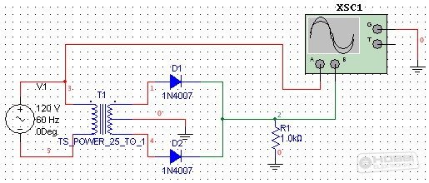
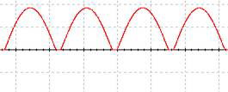
Két utas egyenirányítás, központi leágazású egyenirányítás
Az egyenirányítás ezen fajtáját, csak akkor tudjuk használni, ha transzformátorunk központi leágazással rendelkezik, vagyis két tekercs van benne (vagy egy, de a felénél egy kivezetéssel) Ehhez a kapcsoláshoz már 2 dióda szükséges. A szinusz-hullám minden fél hulláma egyenirányításra kerül. Vagyis a pozitív és negatív fél hullám is egyenirányított lesz.
Itt az oszcillogrammon az egyenirányított feszültséget láthatjuk. A lüktető egyenáram frekvenciája a váltóáram duplája, azaz kétszere. Természetesen ha közel tiszta egyenáramot szeretnénk nyerni pufferelni kell.

Slide 6
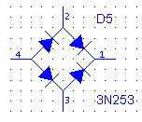
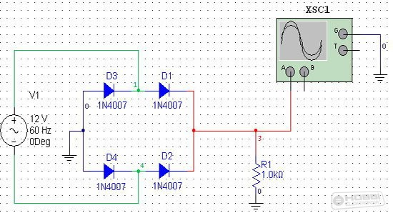
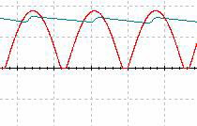
Hidas egyenirányítás, GRAETZ-kapcsolás
Ennél a kapcsolásnál mindenféle transzformátor szóba jöhet. Nem kell központi leágazású. A kapcsolás 4 diódából áll, és ez az a fajta egyenirányítás, melyet a leggyakrabban használnak, akár kis, akár nagy teljesítményekhez. A 4 dióda egy hidat képez.
A szinusz hullám minden fél hulláma egyenirányításra kerül, úgy mint az előző kapcsolásnál. Íme a kapcsolási rajz
És a pufferelt lüktelő egyenáram:Pirossal az egyenirányított váltóram,
zöldes-kékkel a pufferelt látható.

Slide 7
Félvezetők:
Félvezetőknek nevezzük azokat az anyagokat, amelyek fajlagos ellenállása a vezetők és a szigetelők közé esik. A félvezetők fajlagos elektromos vezetése közönséges hőmérsékleten 10 ⁻ ⁹ - 10³ 1/Ωcm, azaz gyengén vezetik az áramot és nem jók szigetelőnek sem. Nagyon alacsony hőmérsékleten a félvezető szigetelőként viselkedik, de szobahőmérsékleten sajátvezetésük van. A másik jellemző tulajdonságuk az ellenállásuk hőfokfüggése. A félvezetők ellenállása a hőmérséklettel exponenciálisan csökken. Tehát elektromos ellenállásuk negatív hőmérsékleti együtthatóval (NTC) rendelkezik.
Félvezetők csoportosítása
Vannak elemi félvezető anyagok amelyek tiszta állapotban rendelkeznek a fenti tulajdonságokkal: a germánium (Ge) a szilícium (Si) és a szelén (Se). A szilárd oldat típusú félvezetők: a gallium-arzenid (GaAs), gallium-aluminium-arzenid (GaAlAs), indium-antimonid (InSb), szilícium-karbid (SiC), ólom-tellurid (PbTe), stb. Néhány vegyület félvezető tulajdonságokat mutat: ólom-szulfid (PbS), a titán-oxid (TiO₂) és a réz-oxid (Cu₂O) műszaki nevén kuprox.

Slide 8
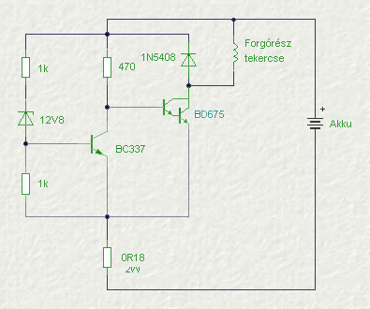
Normál Silícium diódák
A feszültség figyelést a zenerdióda és az ellenállások végzik. A BC337 vezérli a BD675 Darlington-tranzisztort, amely a forgórészben elhelyezett gerjesztőtekercs áramát szabályozza. Az árám gyors változásától, az önindukció miatt, ellenkező polaritású nagy feszültség csúcsok keletkeznek, ezt az 1N5408-as dióda rövidre zárja, és így védi a teljesítmény tranzisztort. A 2W-os ellenállás áramkorlátozási célt szolgál. A 12,8 voltos érték nem szabványos, a zenerdiódáknál ezért vagy a 13 voltosak közül kell kiválasztani, vagy egy 12 voltos zenerdiódát kell sorba kapcsolni egy normál szilícium diódával, ebben az esetben a szilícium diódát fordított polaritással kell bekötni a zenerhez képest.

Slide 9
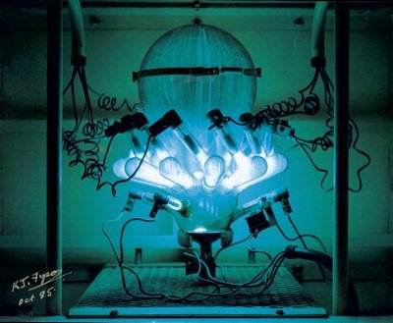
Önfenntartó kisülésű csövek (Higanygőz egyenírányítók)
Ipari célokat szolgáló berendezésekben gyakorta szükséges a tekintélyes áramerősségek szabályozása, kapcsolása, egyenirányítása. Erre a célra a hagyományos vákuumcsövek nem, vagy csak kevéssé alkalmasak. Ezeket a feladatokat a teljesítmény félvezetők megjelenése előtt, illetve olyan helyeken ahol még nem helyettesíthetők félvezetőkkel a gáztöltésű csöveket alkalmazták.
Az erősáramú technikában használatos higanygőz egyenirányítókat fémházba szerelik. A szükséges vákuumot az egyenirányítóval egybe épített higany- vagy olajszivattyúval állítják elő. Ezek a vasedényes egyenirányítók 600-800V feszültség mellett maximálisan 5000A áramot, 10-15kV mellett pedig maximálisan 100A áramot szolgáltatnak. Az 50A-es áramerősségig és 2-2,5kV maximális zárófeszültségig üvegballonba építik az egyenirányítót

Slide 10
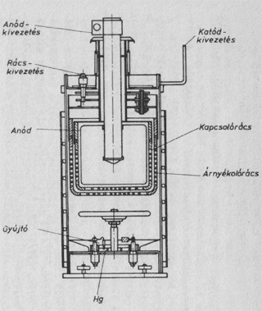
Az egyenirányító cső katódja folyékony higany. Az anódok vasból vagy grafitból vannak kialakítva, amelyeket ballonnyúlványokba helyeznek el. A kisülési teret betöltő higanygőzt az állandóan elpárolgó higanykatód táplálja. A ballon belső része kiöblösödik, amely elősegíti a higanygőz lecsapódását. A lecsapodótt higany a ballon falán viszafolyik a katódba. A folyékony higany azért alkalmas katódnak, mert emissziója szinte korlátlan, rendkívűl jól bírja a túlterhelést, élettartama igen hosszú és a kisülési teret betöltő higanygőz alacsony ívfeszültsége (15-25V) a hatásfokot igen jól megnöveli. A nagyteljesítményű higanygőz egyenírányítók hatásfoka a 89%-ot is eléri.

Slide 11
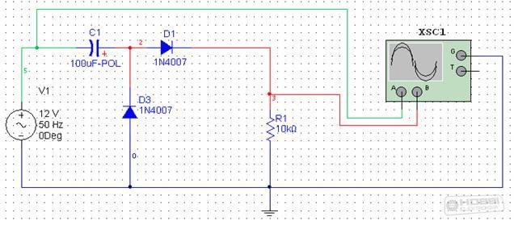
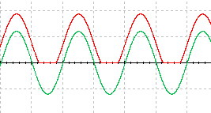
Az egyenirányítás egy speciális fajtája,
Villard-kapcsolás (Feszültségduplázódás)
A működési elve egyszerű, és ötletes.
Egyszerűen szólva, az a félhullám mely átjut a D3-as diódán tölti a kondenzátort, a másik félhullám pedig potenciált emel. Így a félhullámok rádolgoznak a kondenzátorra, így az egyenirányítás ezen fajtájával a magasabb feszültség érhető el, mint a bemenő effektív váltóáramé.
Íme a kép, amit egy oszcilloszkópon is láthatnál:
Zölddel a bementei
váltóáramot, pirossal
az egyenirányítottat látjuk.

Slide 12
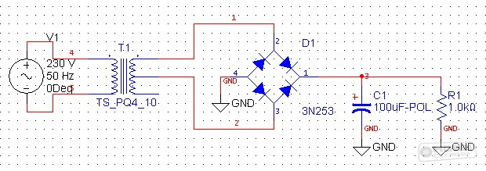
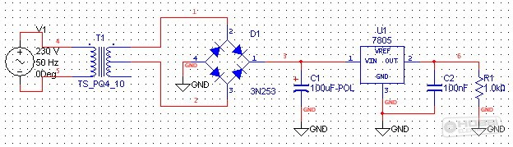
Tápegységek
Itt egy tipikus egyszerű tápegységet láthatunk, egyenirányítással, puffereléssel.
Itt ugyan ez a tápegység stabilizát változatát láthatjuk. Azért stabilizált, mert egy 7805-ös BOOST, egy IC, stabilizálja a tápegységünket. Ez azt jelenti, hogy akár kis, akár nagy terhelésnél is ugyan az a feszültséget adja le.
A BOOST típusa 7805
Az első két számjegy (78) a pozitív feszültség stabilizálására utal.
Általában még a stab IC bemeneti oldalára is tesznek kondenzátort, ha nagyobb áramkört építünk, nyugodta tehetünk oda is, ártani nem fogunk vele. Az ilyen stab IC-ken akár pár Amper is folyhat, de ilyenkor izmos hűtőborda szükséges.

Slide 13
Köszönöm a figyelmet Viszontlátásra
Csík Zoltán
Mobil: 06305375989
email:csicsi1968@gmail.com

